Slide 1
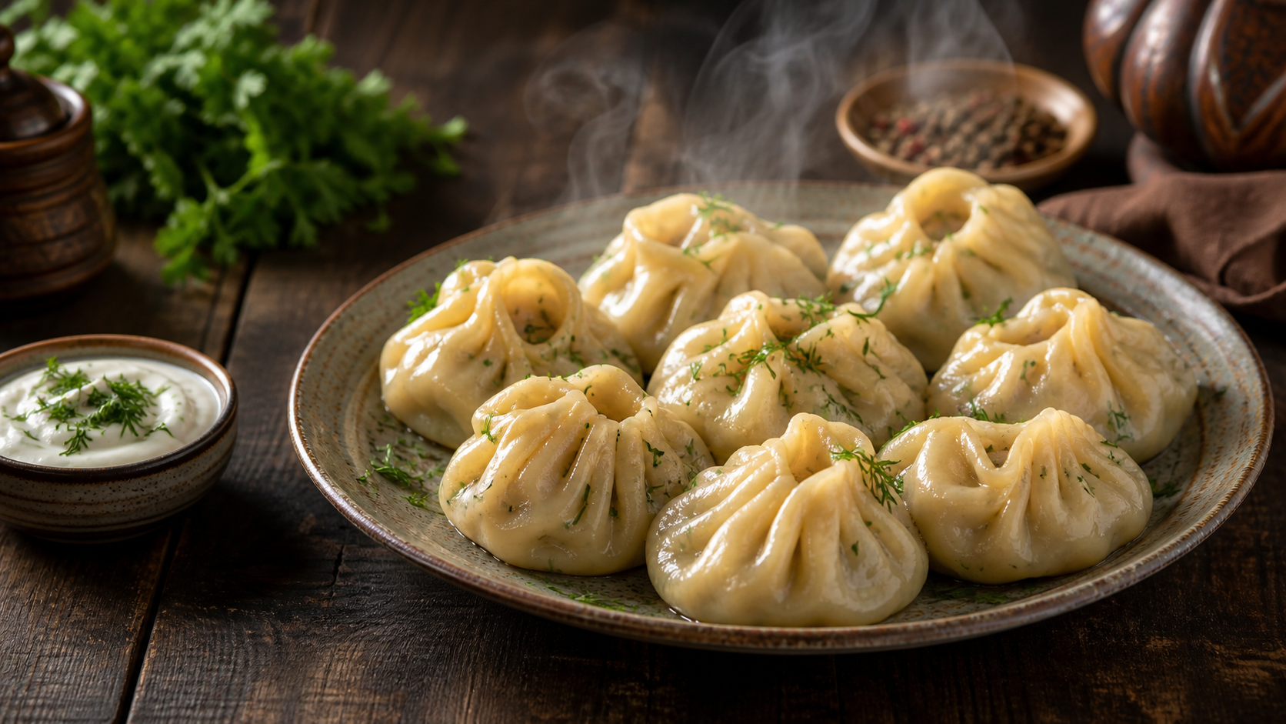
КУЛИНАРНЫЙ РЕЦЕПТ • СРЕДНЯЯ АЗИЯ
Самые вкусные
манты
Пошаговый рецепт от теста до подачи

Slide 2
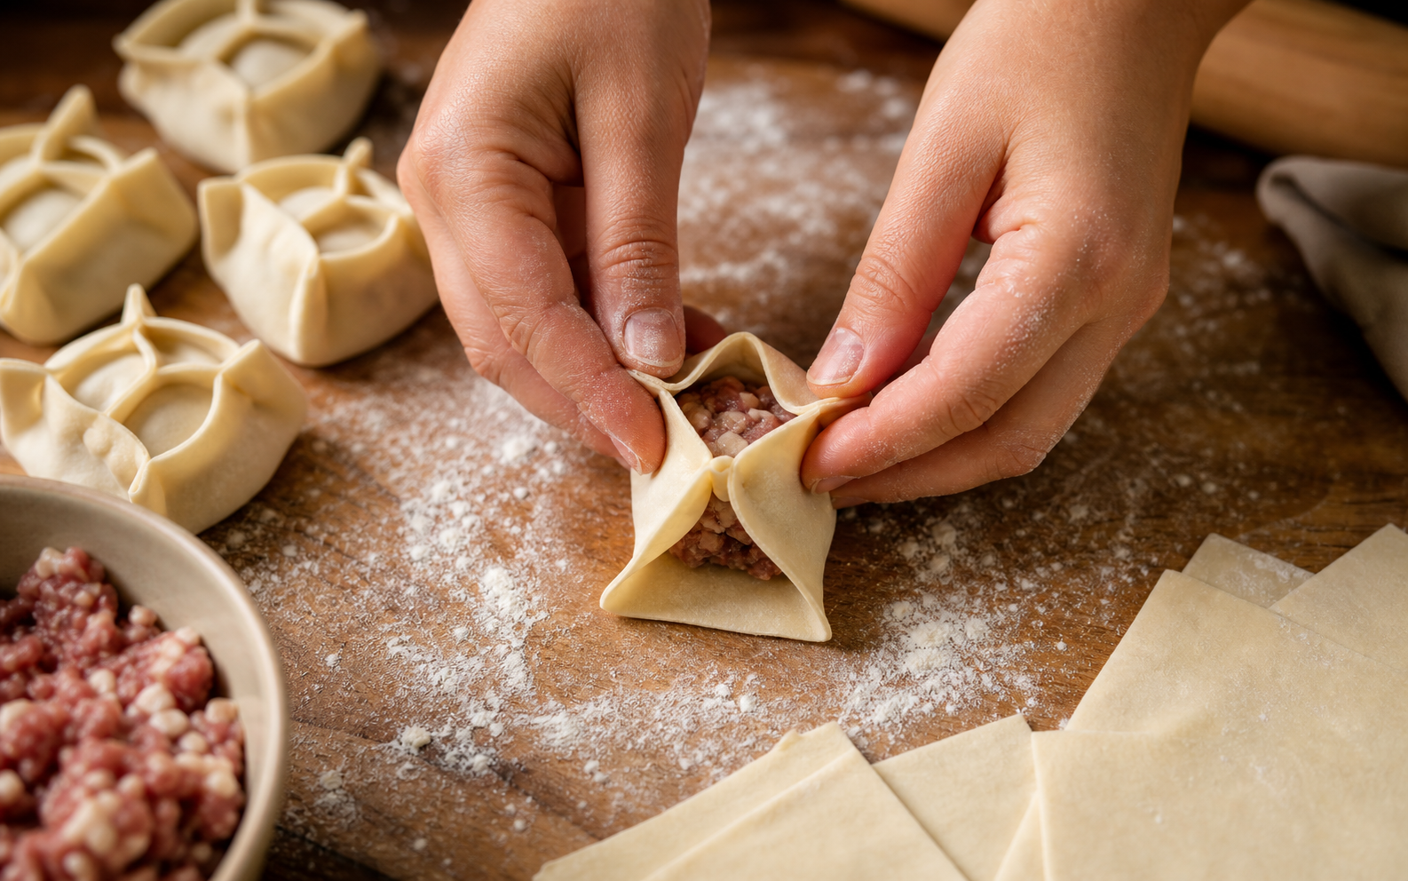
Секрет идеальных мант
Четыре принципа, на которых держится настоящий вкус
01
Эластичное тесто
Тонкая раскатка 2–3 мм. Тесто должно быть тугим, но податливым и удерживать сок.
02
Мясо и лук 1:1
Ручная рубка кубиками. Ровно столько же лука, сколько мяса — это основа сочности.
03
Зира и кориандр
Дуэт специй задаёт узнаваемый среднеазиатский аромат. Не перебивать, а подчёркивать.
04
Только на пару
35–45 минут в мантоварке. Никакого кипятка — только пар сохраняет форму и сок.

Slide 3
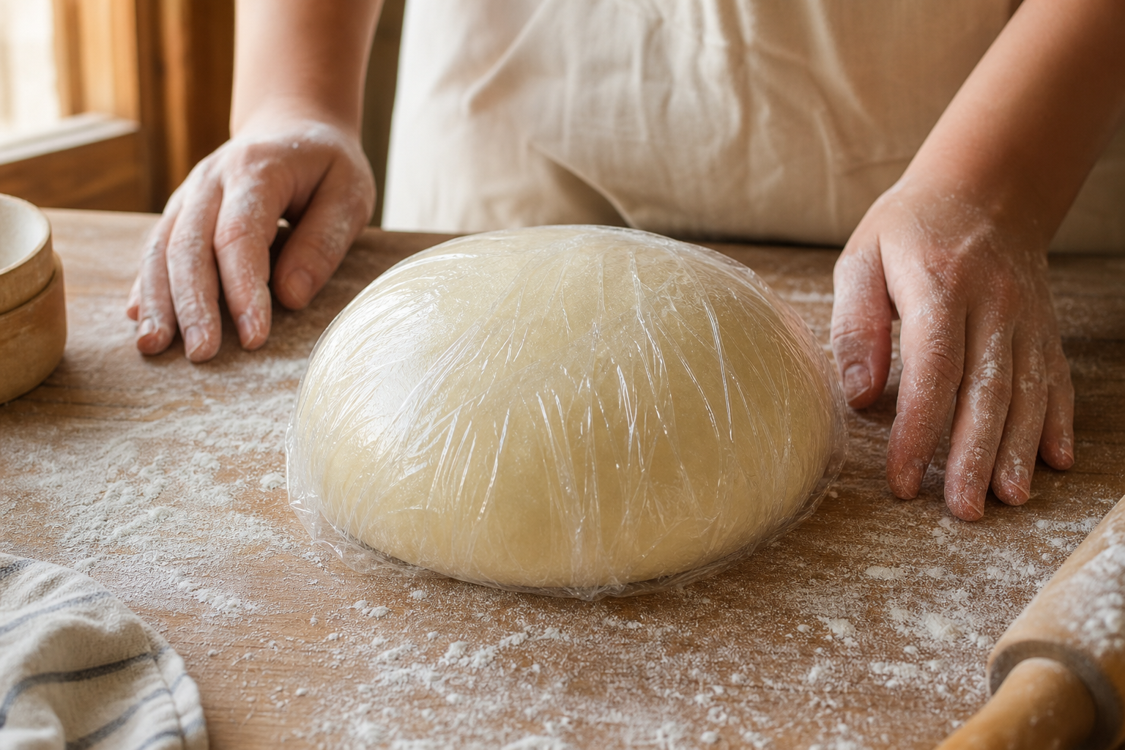
Тесто: основа основ
ВАРИАНТ 1
ВАРИАНТ 2
Пресное тесто
Заварное тесто
Мука — 375 г
Вода — до 250 мл с яйцом
Яйцо — 1 шт.
Соль — 1 ч. л.
Масло растительное — 1 ст. л.
Мука — 400 г
Кипяток — 200 мл
Соль — 1 ч. л.
Масло сливочное — 50 г
Яйцо — 1 шт. (по желанию)
⏱ Отдых теста 20–60 минут под плёнкой активирует клейковину — тесто становится шелковистым и не рвётся.

Slide 4
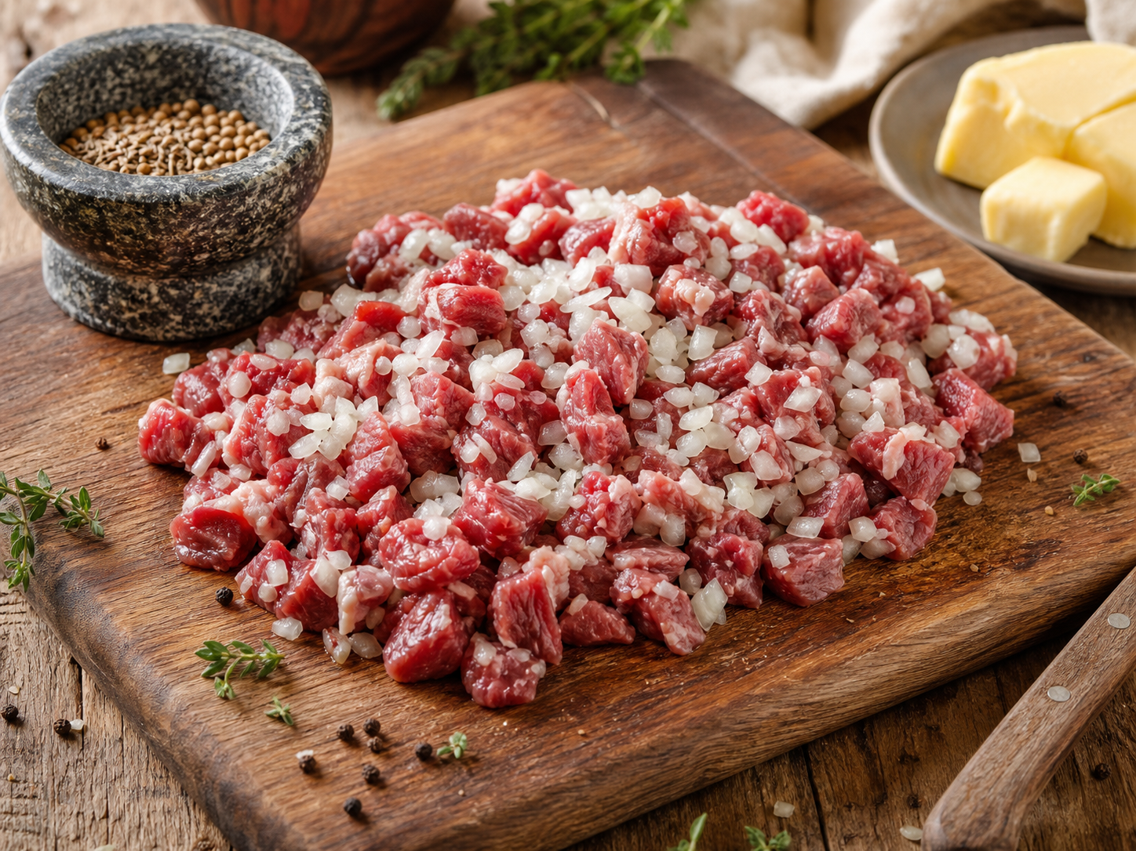
Сочная начинка
Главное правило: мясо режут вручную, а лука должно быть столько же
Говядина или баранина
500 г, рубленая кубиками 5 мм. Можно через крупную решётку мясорубки (8 мм).
Репчатый лук
500 г — столько же, сколько мяса. Мелкий кубик, не тёрка.
Курдючный жир или сливочное масло
50–80 г. Даёт ту самую сочность и тягучий сок внутри.
Картофель или тыква (по желанию)
100–150 г, кубиками. Впитывают излишки сока, добавляют мягкость.

Slide 5
Специи и аромат
Лаконичный набор подчёркивает мясо, а не перебивает его
🧂
🌿
🌱
🌶
База
Азиатский профиль
Азиатский профиль
Региональные
Соль и чёрный перец
Зира (кумин)
Кориандр молотый
Паприка и сумах
Обязательная пара во всех рецептах. Перец свежемолотый.
Растереть в ступке. Главный аромат узбекских мант.
Сочетается с зирой, добавляет тёплую ноту.
Паприка — в начинку, сумах и мяту — при подаче.

Slide 6
Как лепить манты
1
2
3
4
Раскатать
→
Начинить
→
Сложить конвертом
→
Скрепить ушки
Тесто 2–3 мм. Нарезать квадраты 10×10 см или вырезать круги Ø10 см.
В центр каждого квадрата — столовую ложку начинки с горкой.
Соединить противоположные углы попарно, защипнув крест-накрест.
Образовавшиеся ушки скрепить попарно между собой — получится узелок.
💡 Герметично закрывать не обязательно — небольшие отверстия допустимы. Главное — плотный шов, чтобы сок остался внутри.

Slide 7
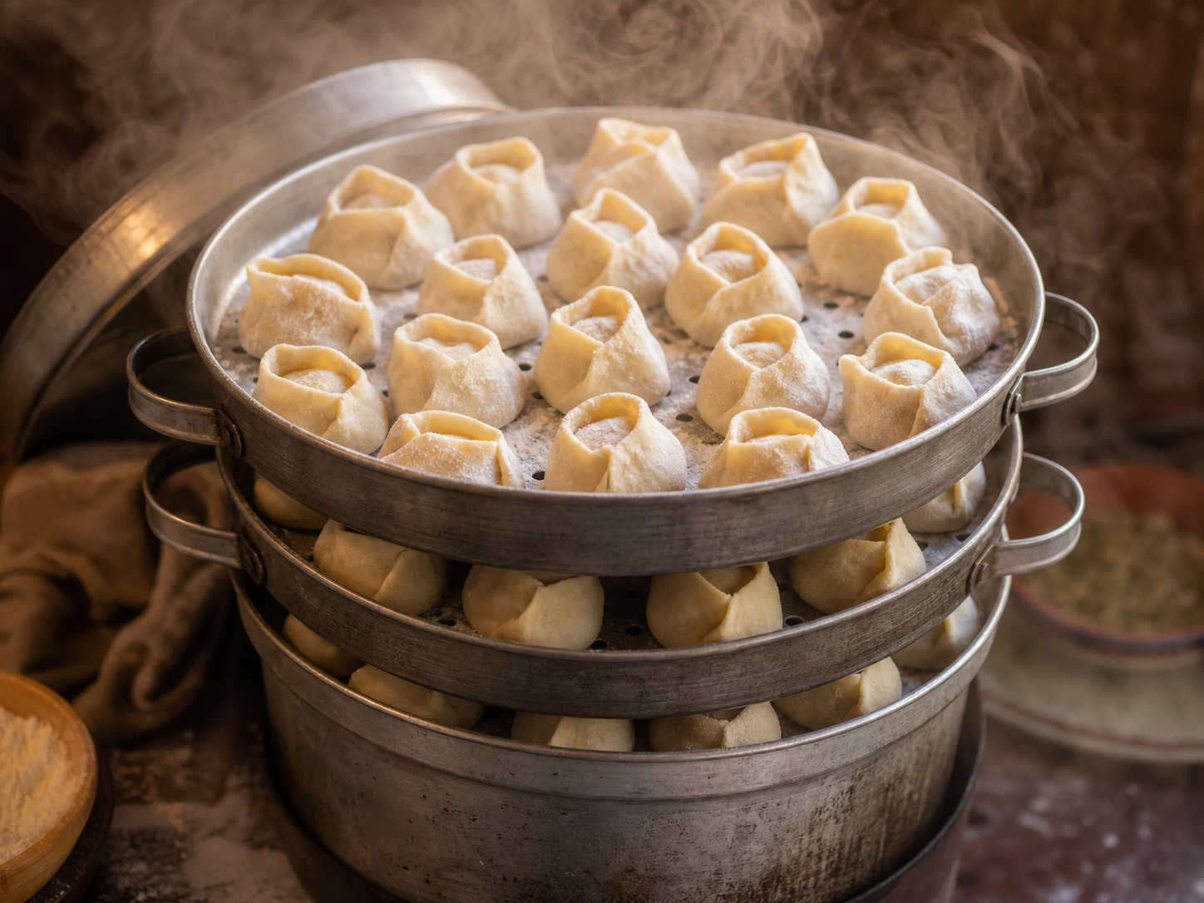
В мантоварке: пар и тайминг
Подготовка
Касканы обильно смазать маслом. Манты выкладывать донышком в масло, с зазором 1–2 см.
Закипание
Ярусы ставить только над уже кипящей водой. Закрыть крышкой.
Первые 5 минут
Максимальный огонь — быстро заполнить пространство паром.
Доваривание
Убавить до среднего огня. Готовить 35–45 минут (замороженные +5 мин).
35–45 минут
на пару для свежих мант
Извлечение
Сразу после выключения! Иначе конденсат размягчит дно и сок вытечет.

Slide 8
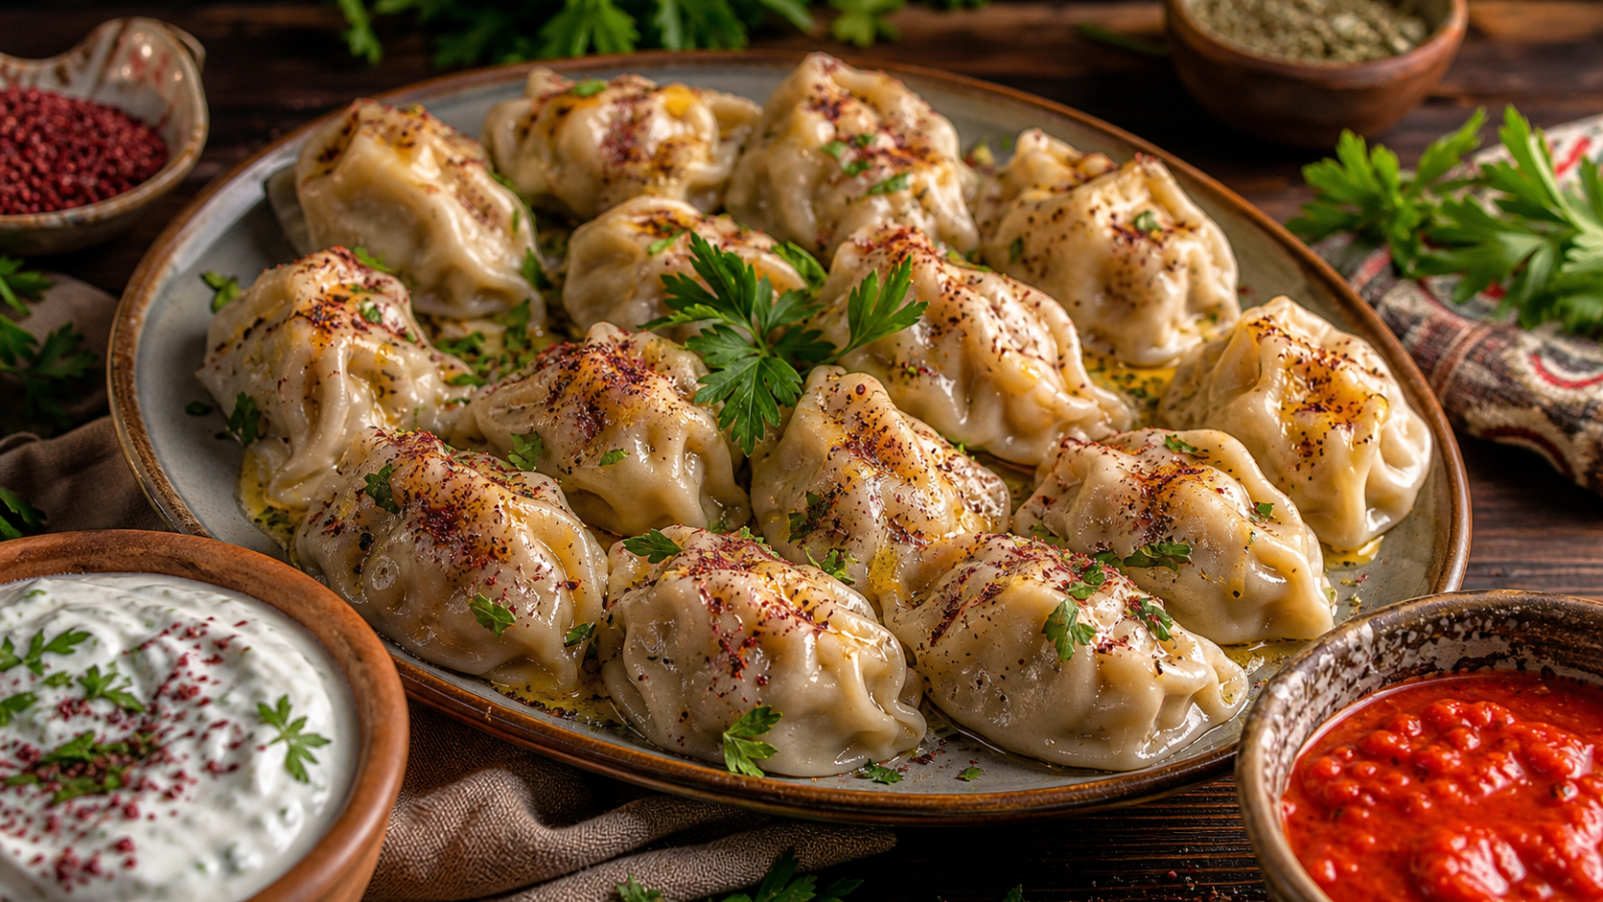
Подаём к столу
Горячими, сразу из мантоварки
Сбрызнуть растопленным сливочным маслом
Сметана или чесночный соус рядом
Посыпать зеленью, сумахом или перцем
Приятного аппетита!

